Slide 1

全科医学教育和科学研究
复旦大学附属华山医院老年医学科
朱 敏
zhumin-405@163.com
13818138726

Slide 2
全科医学教育

Slide 3
全科医学教育体系
医学教育的改革
国外全科医学教育发展及全科医生培养
三. 国内全科医学教育发展及全科医生培养

Slide 4
全科医学教育体系
医学教育的改革
国外全科医学教育发展及全科医生培养
三. 国内全科医学教育发展及全科医生培养

Slide 5
医学教育改革
三次重大变革
医学教育应该与医学发展需要想适应
医疗服务模式改变
疾病谱和死亡谱改变
人口老龄化
家庭结构改变
卫生经济负担加重
医学模式改变
专科卫生服务局限性

Slide 6
全科医学教育体系
医学教育的改革
国外全科医学教育发展及全科医生培养
三. 国内全科医学教育发展及全科医生培养

Slide 7
国外全科医学教育体系
1.全科医学教育项目：医学生全科医学课程教育、毕业后全科医学教育、成为全科医生后继续教育
2.全科医学师资队伍：医院相关科室的专科师资、社区全科医生（核心）、相关领域专家
3.可供临床轮转的综合性医院相关专业科室
4.全科医疗服务机构
5.全科医学人才培养相关制度

Slide 8

全科医学教育
已经取得全科医师资格人员，在做好日常工作同时不断更新知识，提高能力以适应学科的发展和实际工作需要。
贯穿全科医师的整个职业生涯。
主要指全科住院医师规范化培训，是全科医学教育核心。
受训者通过参加导师指导下的临床实践，掌握常见病的诊断、治疗和预防能力，以及社区卫生服务能力，成为能独立工作的全科医师。
医学生通过全科医学课程学习和社区卫生实践，了解全科医学知识和全科医学服务理念，为以后专业发展做准备。
继续医学教育
毕业后医学教育
医学院校教育

Slide 9

(一)医学本科生的全科医学教育 Undergraduate Education on General Practice
医学院校中针对医学生开设的全科医学课程，多将全科医学基本理论课和全科医疗实践观摩相结合，通过全科医疗见习、全科医学系列课程等形式开设。
授课目标：
了解全科医学的基本理论、观念、核心知识与技能、全科医生在卫生保健体系中的作用与地位；
培养对全科医学的兴趣，希望他们毕业后选择全科医学作为终身职业。
授课时间: 4-10周，课程形式各不相同。
授课内容：全科医学基本概念与基本理论、全科医学的诊疗模式、全科医学服务人群特点、医患关系与人际沟通技巧、全科医疗在卫生保健体系中作用等。
形式：必修课和选修课程
开设时期：临床实习或见习阶段
教学地点：全科医疗诊所

Slide 10
(二)全科住院医生培训 Residency Training Program on General Practice
医学生完成高等医学院校本科教育后，接受的全科医学专业培训。
全科医学的毕业后教育
(Postgraduate training program on general practice)
全科医学职业培训
(Vocational training program on general practice)
全科医生规范化培训
全科医学教育体系核心，全科医生培养关键环节，全科专科医生训练必须经过这一培训途径完成。

Slide 11
(二)全科住院医生培训 Residency Training Program on General Practice
培训内容
诊疗各种疾病和处理健康问题的知识与技能；
相关的人文社会科学知识与技能；
全科医疗服务的态度与专业价值观；
科学研究的能力；
与个人职业相关的能力培养，包括终身学习能力、自我评价能力、医学信息的批判性思维等。

Slide 12
(二)全科住院医生培训 Residency Training Program on General Practice
培训目标：造就医德、医术、医疗执业管理三者兼备的全科医生，以照顾患者及其家庭大部分健康，满足社区居民的医疗保健需求。
全科专业资格证书，注册成为全科医生
培训场所：
能够训练临床诊疗技能的大型综合性医院
能够训练全科医学诊疗思维和基层卫生保健相关技能的社区全科医疗诊所
培训时间 ：3-4年，临床培训占2 /3 、社区全科医疗占1 /3
培训方式： 医院相关科室轮转、 社区诊所实习 、小组讨论和小讲课

Slide 13
(三)全科医生的继续医学教育 Continuing Medical Education,CME
又称持续职业发展，为保持、发展和增强医生服务于患者、公众和同行所需知识、技能、专业工作能力及人际关系的各种教育活动。
教育体制
通过立法和制度强制执行（目前趋于强制型，强制完成固定学分）
美国家庭医疗专科委员会（ABFR)：通过国家统一考试方可获得家庭医学专科医生资格证书，其后每6年必须参加ABFR的专业资格再认定，而取得继续医学教育学分是参加再认证的必要条件。
专业学会或协会开发继续教育项目，行业协会建立继续教育制度，依靠医务人员自身主动学习。
组织实施：全科/家庭医师学会负责

Slide 14
(三)全科医生的继续医学教育
Continuing Medical Education,CME
学习目的：
发展专业特长（老年医学服务、精神卫生服务、急诊急救技术、临床营养学、运动医学、皮肤科学、康复医学、替代医学等）
发展全科医学科学研究特长
发展全科教学特长
学习内容：以全科医生个人职业发展和培养需求为导向
学习形式：参加国际或国内学术会议、各种集训或专题讲座、科研活动、参与住院医生带教、参加学会出版刊物上继续医学教育课程等

Slide 15
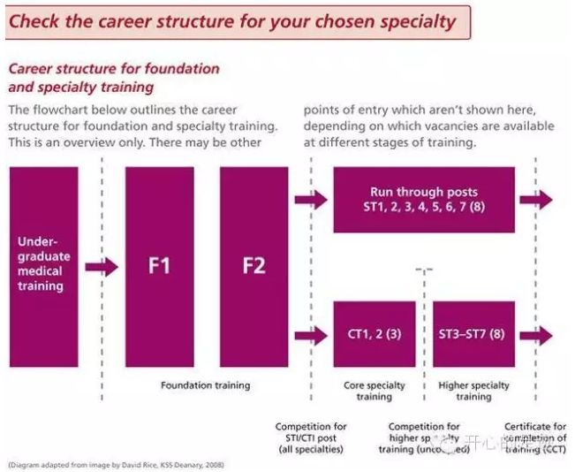
(五)英国全科医生的教育和培训模式
5年的临床医学本科教育
2年的临床基础训练
3年的全科临床培训
5+2+3模式

Slide 16
英国临床医学本科教育 ——初级卫生保健课程
5+2+3模式
实践学习
8周的全科医学实践
全科诊所的带教模式类似于“师傅带徒弟”。
医学生在全科诊所进行理论学习、案例讨论、病人诊疗和咨询、家庭与社区联系，参与社会调查和科研活动等。
理论学习
包含临床医学、急慢性病诊断、临床技能与沟通技能、医学伦理与法律、临终关怀、全科实践等，各医学院根据这些要求自设课程。

Slide 17
英国临床基础训练(Foundation Training)
5+2+3模式
面向所有医学毕业生、基于医院的两年基础培训。
2年，不分专业，进行包括全科医学在内的6个临床科室的轮岗培训，每个科室4个月。
学习患者的评估处理、医患沟通、团队合作等内容。

Slide 18
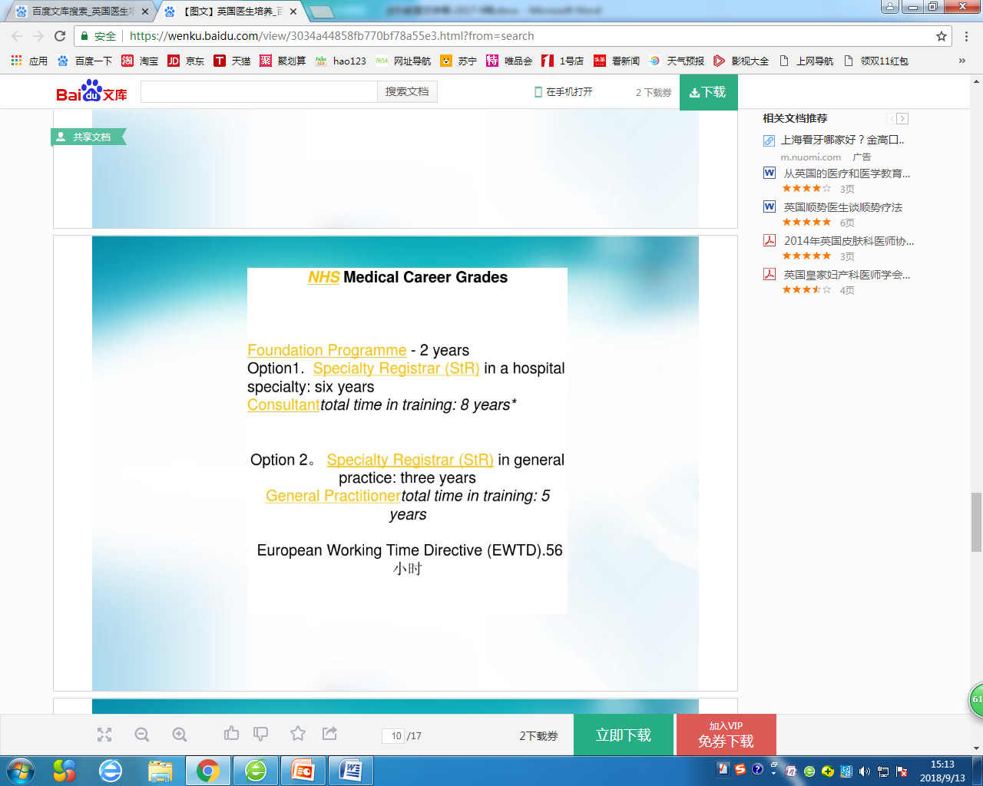
英国全科专业培训
5+2+3模式
时间为3年
在医院18个月，可以选择的科室包括内科、儿科、妇产科、外科、急诊科(包括ICU)、精神科、老年科、骨科、皮肤科、眼科、耳鼻喉科等
在GP诊所18个月，学习包括临床技能、预防保健及与社区健康有关的各种事务,并参加讨论和管理
双导师制的“一对一”式的教学

Slide 19
严格全面的考核
岗位胜任能力
沟通和问诊技巧
整体考虑
数据收集及判读
做出诊断或决定
临床管理
处理复杂临床问题
组织管理及领导能力
团队合作
社区导向
保持高质量医疗水准、学习和带教
注重伦理
身心健康适于执业
实验室检查及操作技能
应用知识考试
（Applied knowledge test,AKT）
临床技能测试
（Clinical Skills Assessment,CSA）
工作实地评估
（Workplace based Assessment,WPBA）
WPBA评估工具
360度评估
患者满意度调查问卷
问诊观察工具评分表
病例讨论
迷你临床演练评估
临床带教老师评估报告
电子档案系统（Trainee ePortfolio）

Slide 20
英国继续教育
补贴鼓励
全科医学职业培训项目Vocational Training Scheme，VTS
01
健康促进和疾病预防
服务管理，包括诊所管理与组织
03
02
疾病管理，包括患者和终末期患者的治疗和照顾

Slide 21
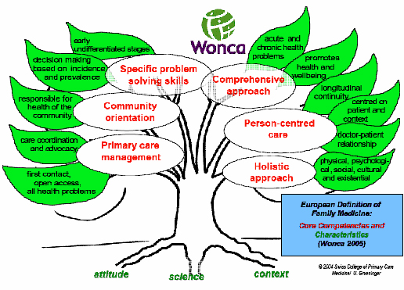
WONCA全科医生：6种核心岗位胜任能力 11种全科医学特征
全科医生核心能力 | 全科医学基本特征
1.初级卫生保健服务 | 首诊服务
 | 协调性服务于病人维护
2.以病人为中心的照顾能力 | 连续性服务
 | 以病人为中心的服务并关注就医背景
 | 密切的医患关系
3.解决具体临床问题的技能 | 基于患病率、发病率进行临床决策
 | 早期未分化健康问题处理
4.综合性服务能力 | 急性和慢性健康问题的处理
 | 促进与维护服务对象的健康
5.社区为导向的能力 | 对社区健康尽责
6.全面提供整体服务能力 | 生物-心理-社会问题，文化和现存问题

Slide 22
全科医学教育体系
医学教育改革
国外全科医学教育体系及其全科医生培养
国内全科医学教育发展及全科医生培养

Slide 23
我国全科医学教育发展及全科医生培养
全科医学教育体系基本完成
毕业后全科医学教育 全科医生继续教育，全科医学系，全科医学专业硕士研究生教育
《全科医师岗位培训大纲》、
《全科医师规范化培训试行办法》、《全科医师规范化培训大纲（试行）》
规范化发展阶段，北京、上海、浙江率先开展
2010
《中共中央、国务院关于卫生改革与发展的决定》
2000
“加快发展全科医学、培养全科医生”
1997
首都医科大学全科医生培训中心成立
全科医学拉开序幕
1989

Slide 24
国内全科医学教育发展及全科医生培养
2011年7月《国务院关于建立全科医生指导意见》
2020年在我国初步建立充满生机和活力的全科医生制度，基本形成“统一规范的的全科医生培养模式”和“多渠道培养合格的全科医生”。
统一规范的全科医生培养制度
5+3模式
过渡期——毕业后规范化培训，临床医学研究生教育
统一培养方法和内容
规范管理
统一执业准入条件
完善临床基础教育
改革全科研究生教育
加强继续教育
多渠道培养合格的全科医生
基层医生转岗培训
强化定向培养全科医生能力
提升基层在岗医生学历层次
鼓励到基层服务

Slide 25
（一）医学本科生的全科医学教育
教学目标：
传授家庭医学的知识、态度和技能，培养学生对全科 /家庭医疗的职业兴趣，为毕业后接受全科医学规范化培训奠定基础。
认识全科医学这一新学科的特点，使毕业后从事其他专科的医生也能很好与全科医生进行沟通和业务合作。
高等医学院校：全科医学课程（必修课或选修课）

Slide 26
（二）全科医生规范化培训 （5+3培训）
主要模式：“5+3”模式 先接受5年临床医学（含中医学）本科教育，再接受3年全科医生规范化培训。
培训目标：为基层养培养具有高尚职业道德和良好职业素质、 掌握专业知识和技能、以人为中心、以维护和促进健康为目标，并向个人、家庭与社区提供综合性、协调性、连续性的基本医疗卫生服务的合格全科医生。
培训对象：刚进入社区卫生服务机构的临床医学毕业生；未应聘的应届临床医学毕业生。
培训年限和方式: 3年，以提高临床和公共卫生实践能力为主，以住院医生的身份在国家指定的全科医生规范化培训基地的相关临床科室和基层实践基地轮转培训。
培训细则：《全科医生规范化培养标准》

Slide 27
毕业后全科医学教育
5+3全科医生规范化培训
全科医学研究生教育
毕业后全科医学教育是全科医学教育的重点和核心，其中全科医生规范化培训和专业型研究生教育是整个全科医学教育体系的核心部分。

Slide 28
上海市全科住院医生规范化培训
理论培训
+临床技能培训
+基层医疗卫生实践
理论学习2月
社区见习1月
临床科室轮转26月
社区实习7月

Slide 29
全科医生规范化培养内容和要求
理论培训内容以临床实际需要为重点
主要包括：①医学伦理与医患沟通；
②有关法律、法规（具体见附表有关医疗卫生法律法规推荐目录）；
③临床科研设计与方法；
④临床专业相关理论；
⑤全科医学、社区卫生服务和公共卫生。
时间安排可集中或分散在3年培养过程中完成。可采用集中面授、远程教学、临床医学系列讲座、专题讲座、临床案例讨论、读书报告会等多种形式进行。

Slide 30
上海市全科住院医生规范化培训细则
理论学习2月
社区见习1月
临床科室轮转26月
社区实习7月

Slide 31
医院科室轮转（26月）
科室 | 时间 | 科室 | 时间
内科（包括老年科、EKG） | 12 | 妇产科 | 1
儿科(包括儿保门诊、儿内科门诊及内科病房、儿科传染病门诊及病房) | 3 | 皮肤科 | 1
精神科 | 1 | 耳鼻咽喉科 | 0.5
急诊科 | 2 | 眼科 | 0.5
传染科 | 1 | 康复科 | 1
外科 | 2 | 选修 | 1

Slide 32
轮转科室要求—内分泌及代谢系统
糖尿病（10例）
掌握：分型与诊断标准，饮食疗法、食物热能计算及实施要点，运动治疗与药物治疗；酮症酸中毒、高渗性非酮症糖尿病昏迷诱发因素、诊断及救治措施、转诊指征；口服降糖药的种类、用法及注意事项。
熟悉：糖尿病的心血管、肾脏、眼、神经系统病变，皮肤损害、诱发感染性疾病及其他病变的发生与监测；胰岛素使用的适应证、治疗方案及注意事项。
高脂血症和高脂蛋白血症（5例）
掌握：非药物治疗方法、药物治疗的适应证及注意事项，以及康复。
熟悉：高脂血症的临床表现、分类；血脂异常的各项实验室检查标准。
了解：血脂、脂蛋白、载脂蛋白及其代谢。
痛风（2例）
掌握：诊断、鉴别诊断及防治原则。
熟悉：临床表现。
了解：痛风的病因、发病机制、分类。
甲状腺功能亢进（2例）
掌握：诊断、鉴别诊断；甲亢药物治疗、放射性碘治疗；甲状腺危象诱因。
熟悉：甲亢临床表现，实验室检查的各项诊断标准。
了解：甲亢的病因学、分类；手术治疗的适应证、禁忌证、副作用；甲状腺危象的防治。
相关的诊疗方法：
了解：内分泌疾病的分类、诊断原则、实验室检查的应用、内分泌试验及测定标本留取的要求；营养病和代谢病的原因、发病机制、分类。

Slide 33
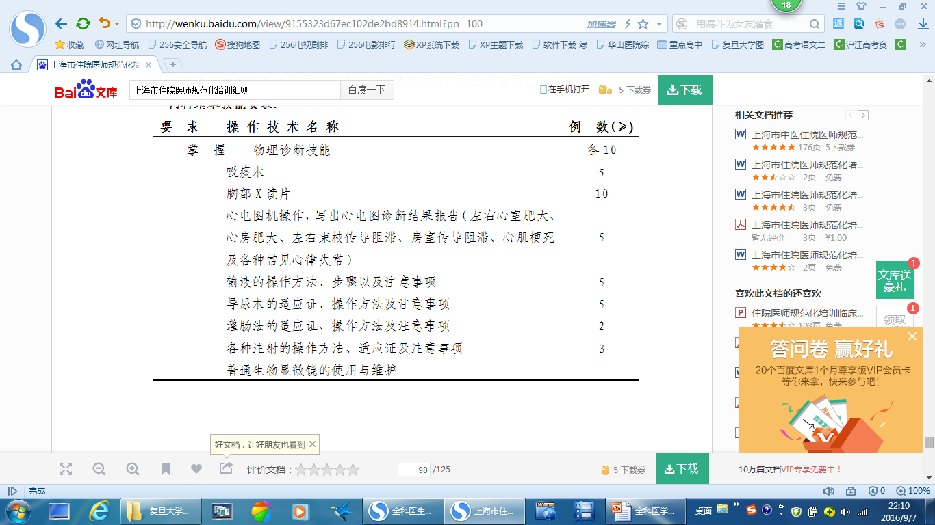
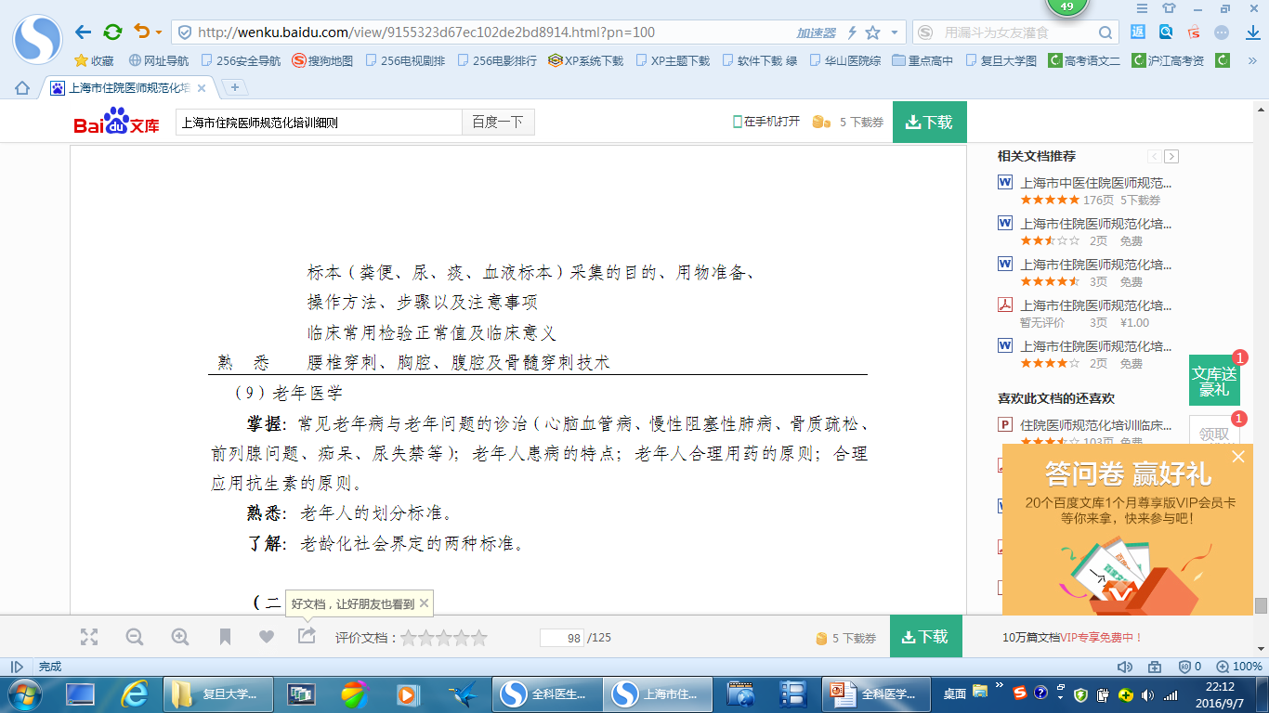
内科——基本技能要求

Slide 34
上海市全科住院医生规范化培训细则
理论学习2月
社区见习1月
临床科室轮转26月
社区实习7月

Slide 35

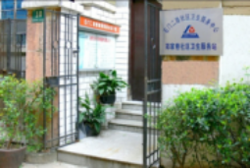

社区实践（7月）
全科门诊（中心、康复、站点） | 14周
家庭病床 | 4周
全科病房（老年护理院） | 2周
慢性病管理 | 2周
传染病管理 | 1周
儿童保健 | 1周
计划免疫 | 1周
妇幼保健 | 1周
健康教育 | 1周
健康管理 | 1周

Slide 36
全科医疗服务技能
01
全科医疗接诊方式的特点、与病人沟通技巧，建立彼此依赖的医患关系的技巧；全科医学基本理论和医学伦理学基本原则的实际应用。
05
随访和家访技能。在全科医学导论课结束后的整个培训期间，要求每位受训者至少与一个家庭建立起长期联系，该家庭中至少有老人、儿童、残疾人、妇女等四类人中的两类，尽量包括儿童（最好为新生儿）。培训结束时，受训者应能够独立承担随访和家访的任务。
02
以个人为中心、家庭为单位的照顾模式，能够在医疗活动中体现全方位的、终身的预防保健和健康管理的意识和方法；并恰当地组织利用家庭资源。
06
社区卫生服务需求调查与评估技术、社区卫生资源的调查与评估技术，参与社区诊断，建立合理利用社区资源的意识。培训时应深入社区有关部门实地考察，如医院、预防保健机构、药店、养老院、康复机构、托幼园所、学校、卫生行政部门；完成资料处理与分析，结业时写出有针对性的调查报告。
03
掌握全科医疗的病历书写（包括家系图）。培训期间，每人至少完成10份不同健康问题的病历。
07
社区常见疾病/健康问题的一体化处理。掌握压力的评价与调适方法、焦虑与抑郁性神经症的诊断与处理、常见心身及身心疾患的识别与处理。
04
个体化的病人教育技能，包括教育、咨询、评价等活动。
08
社区高血压筛查、登记、治疗、管理操作流程，家庭测血压技术及其传授给病人的技巧；掌握糖尿病的社区一、二三级预防措施及管理程序，病人自测尿糖血糖方法及其传授技巧；规范化管理高血压病人、糖尿病病人各一例；掌握脑血管病的一、二、三级预防；掌握哮喘病和肿瘤的社区管理；熟悉常见慢性疾病的康复措施。

Slide 37
全科医疗服务管理
01
熟悉社区卫生服务团队合作的服务模式及团队建设的技术、意义和程序；掌握人际交流技术；与社区管理者沟通，掌握病人满意度调查方法。进行1次满意度调查。
熟悉与社区卫生服务有关的卫生法律、法规（如食品卫生法、药品管理法、传染病防治法、母婴保护法、医师法、医疗事故处理办法）在社区中的实施要点。掌握有关病人权益和医生权益的知识。
04
02
掌握全科医疗服务质量管理，熟悉全科医疗服务中的整体质量管理的方法、常用的质量指标、评价方法和程序。了解卫生经济学基本理论、方法和医疗保险有关知识在社区卫生服务中的应用。
03
熟悉社区卫生服务机构的设置、管理要求和医疗、药品、财务与信息等管理原则及程序。。

Slide 38
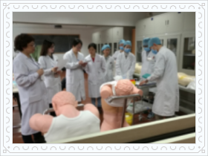
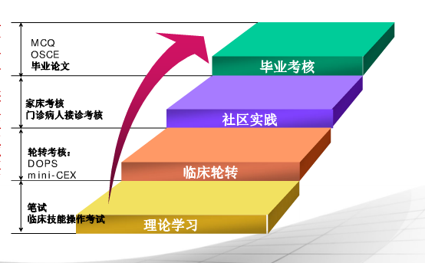
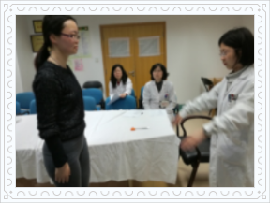
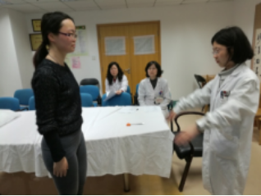
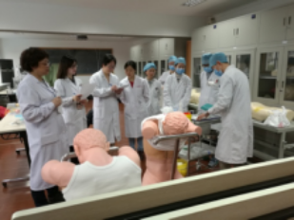
上海市全科住院医生规范化培训考核
执业医师资格

Slide 39
（三）全科医生岗位培训和转岗培训
培训对象：在基层卫生医疗机构中从事医疗工作、尚未达到全科医生转岗培训合格要求的临床执业（助理）医生。
培训时间：不少于12月，理论培训不少于1月（160学时），临床培训不少于10月，基层培训不少于1月。全部培训1-2年完成。
培训方式：按需分程、必修与选修相结合，具体可采用集中、分段或远程式理论培训、科室轮转、基层实践等形式。
培训内容和要求：《基层医疗卫生机构全科医生转岗培训大纲》

Slide 40
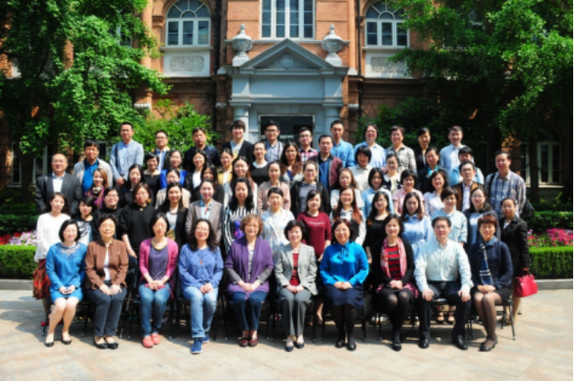
（四）全科医生继续医学教育
终身教育
形式：学术讲座、专题研讨会、学术会议、短期培训班、自学、进修、撰写论文和专著。
学分制：在规定的时间内完成规定的学分
《社区心血管病危险因素筛查适宜技术及正确解读》、 《老年人药物不良反应及用药原则》、 《慢性非传染性疾病的社区综合防治策略》、《高血压患者的社区管理》.....
社区医院常见老年疾病诊治、康复及护理进展

Slide 41
中国全科医生培养体系
临床医学（含中医学）本科教育
学制5年，毕业后授予医学学士学位
开设“全科医学概论”等课程，增加社区卫生实习。
其他全科相关培训
全科医生岗位培训项目，合格者获全科医师岗位合格证书；全科医师骨干培训项目，获全科医师骨干培训合格证书；其他卫生技术全科医学知识培训，获相应培训证书。
毕业后全科医学教育
医学本科毕业生规范化培养3年，合格者获“全科医师规范化培训合格证书”，颁发院校开设全科医学研究生教育
晋升全科主治医师和申请临床医学专业学位的必备条件
全科医师继续医学教育
中级及以上专业技术职称的全科医师、贯穿于整个职业生涯，形式灵活多样

Slide 42
全科医学的科学研究

Slide 43
第一节 全科医学科学研究概述

Slide 44
一、全科医学科学研究的基本概念
（一）全科医学科学研究的定义
指利用科学的原理和方法对全科医学领域涉及的问题进行阐述和分析，并提出解决方法和措施。

Slide 45
（二）全科医学研究的目的
发展和完善全科医学的理论体系，提高全科/家庭医疗的效率和品质.
通过研究确定和拓展医学上的独特领域，如以门诊方式进行全方位、综合性和连续性照顾，并能以严肃的态度实践和发展可用于全科/家庭医疗的临床诊疗技能.
01
04
确立和修订医学全科/家庭医疗服务的内容和范围，并为教学服务.
全科医学研究的目的
02
05
指导全科医学教育与服务的开展.
巩固全科医学的专业地位和专科地位.
评价全科医学教育和培训计划（包括医学生和住院医生等），提高教育和培训的实效.
03
06

Slide 46
（三）全科医学研究的范畴
专业性研究
全科医学理论研究
教育研究
临床医疗服务研究
非专业性研究
家庭社会学
行为医学
儿童教育学等

Slide 47
（四）全科医学研究的内容
01
全科医学临床问题研究
02
流行病学研究
03
卫生服务研究 （医疗保健需求评估、医疗人力资源及设施分布及利用、患者满意度、转诊与会诊效果、成本效益分析等）
04
全科医学教育研究
05
行为学、心理学及社会学方面研究 （居民健康与疾病行为、医患关系、沟通技巧、家庭及社会文化对健康的影响等）
06
人类学研究 （全科医生职业生涯压力来源，患者与全科医生的文化信仰分析等）

Slide 48
（五）开展全科医学研究的基础
1)循证医学为基础 Evidence Based Medicine EBM
循证医学的观念，即是尽量以客观的研究结果为依据，临床医生应根据现有的、最好的科学证据来指导临床实践。
在疾病的诊治过程中，将医生的临床经验与现有的临床科学证据相结合，并考虑患者的自身价值观，为每个患者做出最佳的诊治决策 。

Slide 49
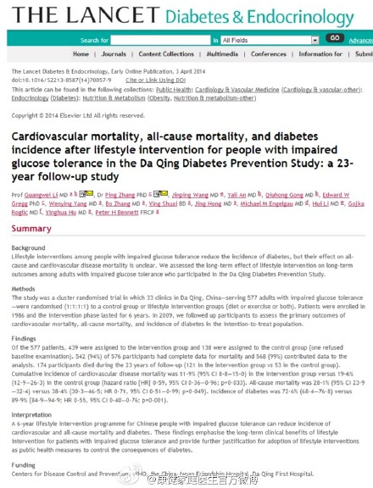
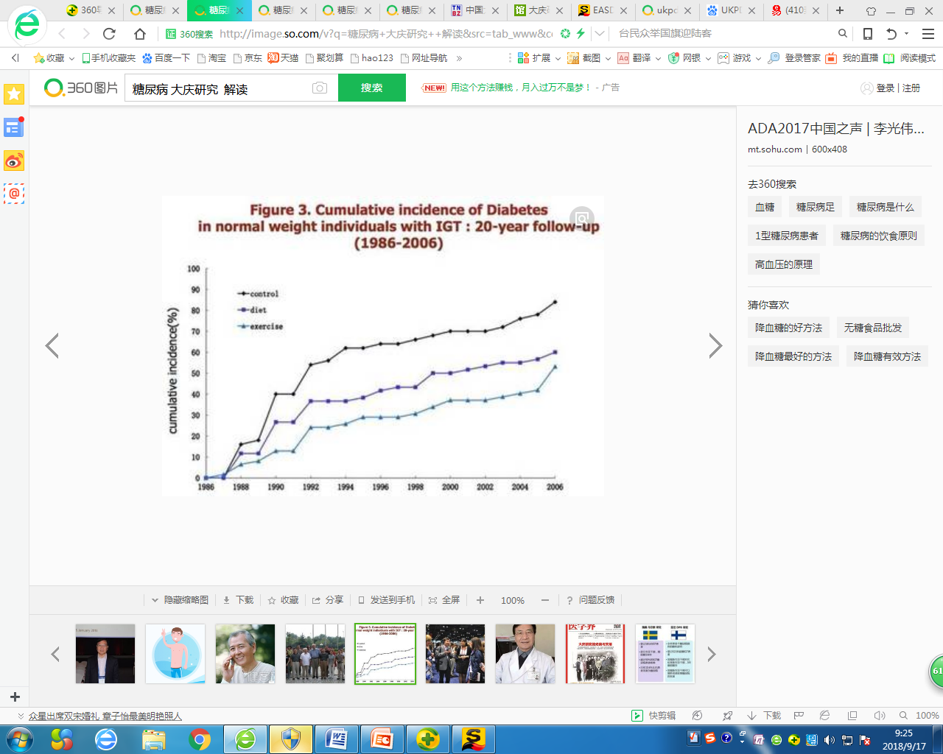
糖尿病干预研究——大庆研究RCT
是世界上首项随机分组的糖尿病预防研究，首次向世界证明糖尿病是可以预防的，以合理的饮食和体力活动为主要内容的生活方式的干预是极为有效的预防手段。

Slide 50
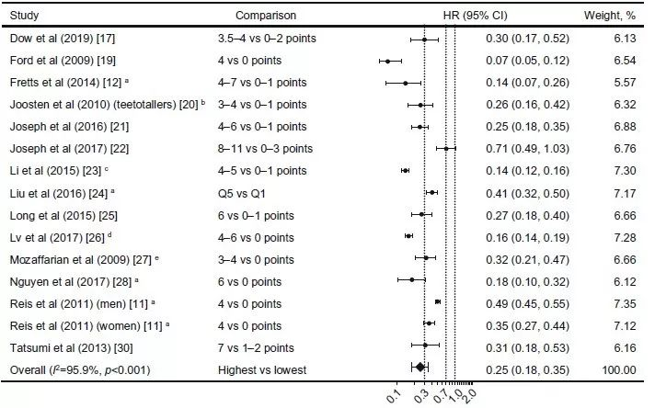
生活方式干预糖尿病获益——meta分析
针对14项相关研究（涉及约100万参与者）的meta分析表明，与生活方式最不健康的参与者相比，拥有最佳生活方式可令参与者糖尿病风险降低达75%（HR 0.25，95%CI 0.18-0.35）。并且，无论社会背景、经济情况以及患者初始身体状况如何，这种相关性均十分显著。
Yanbo Zhang, Xiong-Fei Pan, et al. Diabetologia.2019 Sep.

Slide 51
（五）开展全科医学研究的基础
2)流行病学和卫生统计学基础
现代流行病学是将流行病学和卫生统计学方法引入临床医学领域，从患者的个体诊治扩大到群体特征的研究，有严格的设计、衡量和评价来探讨疾病的病因、发病机理、诊断和治疗、预防和预后的规律。
作为一门科学的方法学，流行病学是全科医学科研设计和评价的有用的工具。

Slide 52
（五）开展全科医学研究的基础
3)社会学和社区医学基础
人性化和以社区为基础的特点是全科医学区别于其他医学专科的显著特点。
综合研究人群健康和社会因素的关系，根据社区主要的问题，制定有效的防治措施，促进社区人群的身心健康，是全科医生工作的重要内容。
应用社会医学知识，评价社区主要的健康问题并做出社区诊断，确定优先解决的问题并制定解决方案，这是全科科研的一个主要内容。
社会医学 | 临床医学
群体 | 主要针对个体
发现社会问题 ——社会诊断 | 了解个体健康问题——医学诊断
社会医学分析 ——了解社会成因 | 开展病因学分析——主要是生物学病因分析
社会医学综合处方 | 制定医学处方

Slide 53
结核病流行现状
临床医学
中国有三分之一的人曾感染过肺结核。每年有130万新发肺结核病例。
每年因肺结核死亡人数约13万。
2000年全国活动性肺结核人数约500万，其中约150万痰涂片阳性。
肺结核病 生物医学-个体
病因：结核杆菌
疾病表现：咳嗽、咯血、乏力、盗汗……
检查：痰涂片、痰培养阳性，x片
治疗：联合化疗
资料来源：2000年全国结核病流行病学调查

Slide 54
社会医学
为什么这些人容易得病？
病因（社会的）
贫困、受教育程度低、职业风险、有病不医（看病贵）
深层次原因：社会保障制度、医疗服务体系
社会后果：
个体支出增加、收入减少、劳动力丧失、社会地位下降
群体经济和社会生产力丧失——GDP损失、贫富差距加大——增长限制、发展延缓
哪些人容易得肺结核病？
性别？
年龄？
文化程度？
婚姻状况？
收入？
职业？
居住条件？
对付结核病，我们怎么办？
社会卫生策略
知识普及
消除贫困
普及社会保障
改善医疗服务体系

Slide 55
（五）开展全科医学研究的基础
4)卫生经济学基础
研究如何使有限的经济资源满足社会和居民不断增长的医疗卫生需求，达到卫生资源的最佳配置和合理使用的目的。
全科医生要掌握卫生经济学的基本原理和方法，如成本效益分析、成本-效果分析、成本-效用分析等。
全科医生作为提供医疗卫生服务的 “守门人”，有参与医疗保健费用的管理、控制卫生费用上涨的职责。

Slide 56
（六）全科医学科学研究的设计和实施
1
选题和立题
2
制定研究方案
3
收集资料
4
整理分析资料
5
解释结果
6
论文的写作和发表

Slide 57
二、全科医学科学研究的意义
以临床实践为基础开展全科医学科学研究
以全科医学科学研究促进学科发展
以全科医学科学研究提升全科医生个人能力

Slide 58
第二节 全科医学科学研究的基本步骤和程序

Slide 59
一、研究问题的确立（选题）
（一）提出问题
“提出一个问题比解决一个问题更重要”
（二）查阅文献
了解该领域在国内外的研究历史、现状、进展和水平
查看选题是否新颖
启发和拓展自己的研究思路和方法
寻找和归纳研究的理论依据
（三）形成假设
来源的科学性
说明的假定性
预见的可检验性
（四）科研立项

Slide 60
二、研究设计
（一）科研设计的主要内容
1.专业设计
（1）研究对象
（2）研究因素
（3）效应和指标
2.统计学设计
（1）对照
（2）随机
（3）重复
（4）盲法

Slide 61
二、研究设计
（二）科研设计的类型与方法
1.按研究性质分类：定量和定性
2.按研究时序分类：回顾性和前瞻性
3.按研究内容分类：
（1）观察性研究
1）描述性研究
2）分析性研究
病例对照研究
队列研究
（2）实验性研究
（3）类实验性研究

Slide 62
三、预试验
主要目的
熟悉和摸清研究条件和方法，初步试用研究各种工具、仪器和量表；
检查方案的可行性，设计有无缺陷；
测定研究工具的如量表的信度和效度；
对参与研究者培训，统一方法，减少正式研究的误差。

Slide 63
四、研究资料的收集、整理与分析
（一）资料的收集
及时、准确完整地收集原始资料是统计分析的前提和基础，是研究结果正确可靠的保证。
（二）资料的整理
对原始资料进行科学的取舍。对偏倚和混杂因素对研究结果影响评估。数据分组汇总。
（三）资料的分析
根据研究目的和数据资料类型，综合考虑与选择合适的统计分析方法进行统计描述和统计推断。

Slide 64
五、科研报告和论文的撰写
科研工作的书面总结，也是科研工作的论证性文章。
求新
求真
求规范
内容包括：
前言（研究背景、立项依据、预期研究目的）
研究对象和方法
结果
讨论

Slide 65
六、科研结果的发表、推广与应用
研究成果总结成文和推广应用即是一项科研活动的终点，往往又是再一次科研工作的起点。

Slide 66
第三节 全科医学科学研究的伦理问题

Slide 67
一、全科医学科学研究中遵循伦理原则的重要性
（一）我国医学伦理学的主要内容
（二）全科诊疗思维的伦理特征
1.以病人为中心
2.以问题为导向
3.以医患互动合作为模式
4.以为人民健康服务为根本宗旨

Slide 68
二、全科医学科学研究中的伦理原则
（一）恪守尊重自主
（二）有利不伤害
（三）公平正义
（四）医疗为善
（五）知情同意
（六）生命价值
（七）保密原则

Slide 69
第四节 基于循证医学的全科医学实践

Slide 70
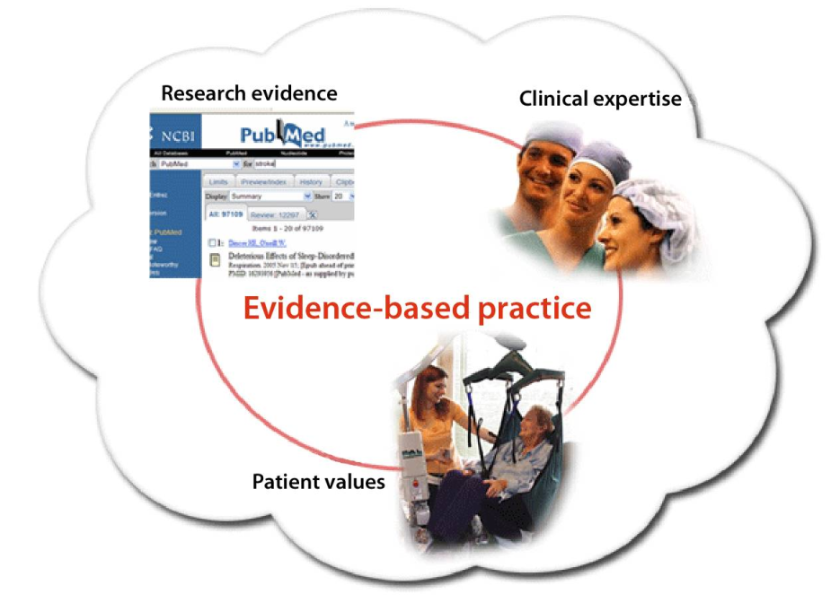
一、循证医学的概述
（一）循证医学的概念
（David Sackett) 慎重、准确、明智地应用当前所能获得的最佳研究证据，结合临床医生个人的技能和经验，并充分考虑病人的价值和期望，从而做出合理的医疗决策。
实质：现代临床医疗诊治决策的科学方法学，实际应用中强调医学人文学的价值。
（二）实践循证医学的意义

Slide 71
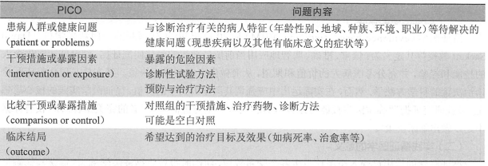
二、循证全科医学实践
（一）循证全科医学实践的目的
（二）循证全科医疗实践的步骤
1.提出明确的临床问题（PICO原则）

Slide 72
循证全科医学实践
2.检索和收集和问题有关的证据资料
6s模型
证据系统 systems
证据总结 summaries
证据摘要 synopses or syntheses
系统评价 syntheses
研究摘要 synopses of studies
原始研究 studies
最佳临床研究证据特征
医生在基层医疗实践中所需解决的临床问题；
采用以病人意愿性结局及生存质量为评价指标；
有可能改变既往医学知识及临床实践中过时或不当的方式和方法。

Slide 73
循证全科医学实践
以病人为导向的证据（POEM) 以疾病为导向的证据（DOE)
针对于病人相关的重要结局如发病率、病死率或生活质量的改变，更符合全科医学以病人为中心的医疗服务理念
针对中间指标如实验室结果或其他评价的指标改变
证据满足基层医生在日常医疗实践面临解决健康问题时的需求；
证据所需测定的临床结局对于基层医生和其服务对象具有重要意义，其中包括发病率、致残率、治愈率和死亡率等终点指标；
证据使用可提高基层医生的医疗实践水平。

Slide 74
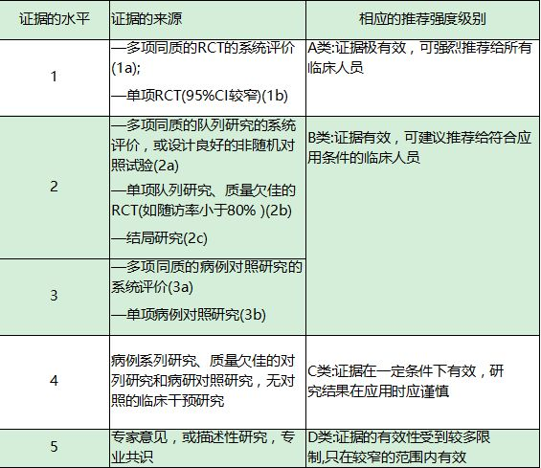
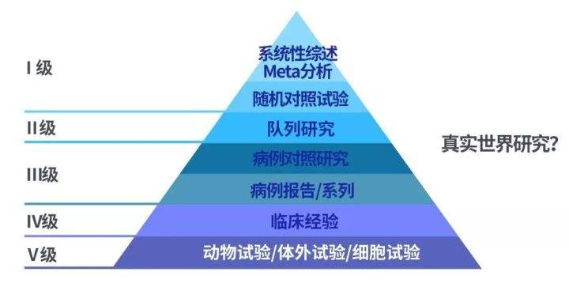
循证全科医学实践
证据的水平和推荐意见的级别（治疗部分）
（循证医学，牛津大学循证医学中心，2001）
3.评价证据的真实性和实用性

Slide 75
循证全科医学实践
ABC三级分级法：
A级:随机对照试验（RCT/meta分析）
B级：设计完善的非随机临床试验，检索策略正确，论证强度高的定性系统评价
C级：共识/专家意见以疾病为中心的研究，包括专家共识和专家意见

Slide 76
循证全科医学实践
应用证据指导临床实践
现实中的病人——证据中的病人
后效评价
过程评价
结果评价

Slide 77



